Slide 1
BÀI 3
NHÂN GIỐNG CÂY TRỒNG

Slide 2
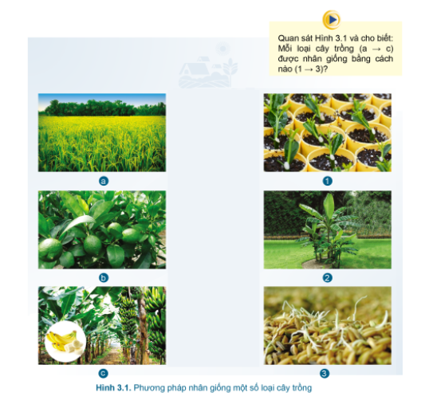

Slide 3
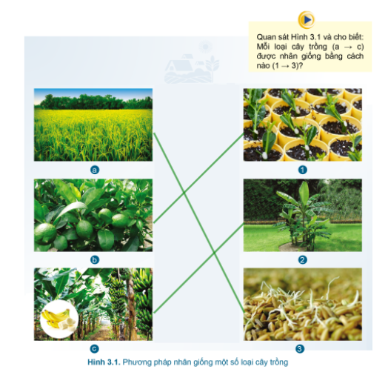

Slide 4
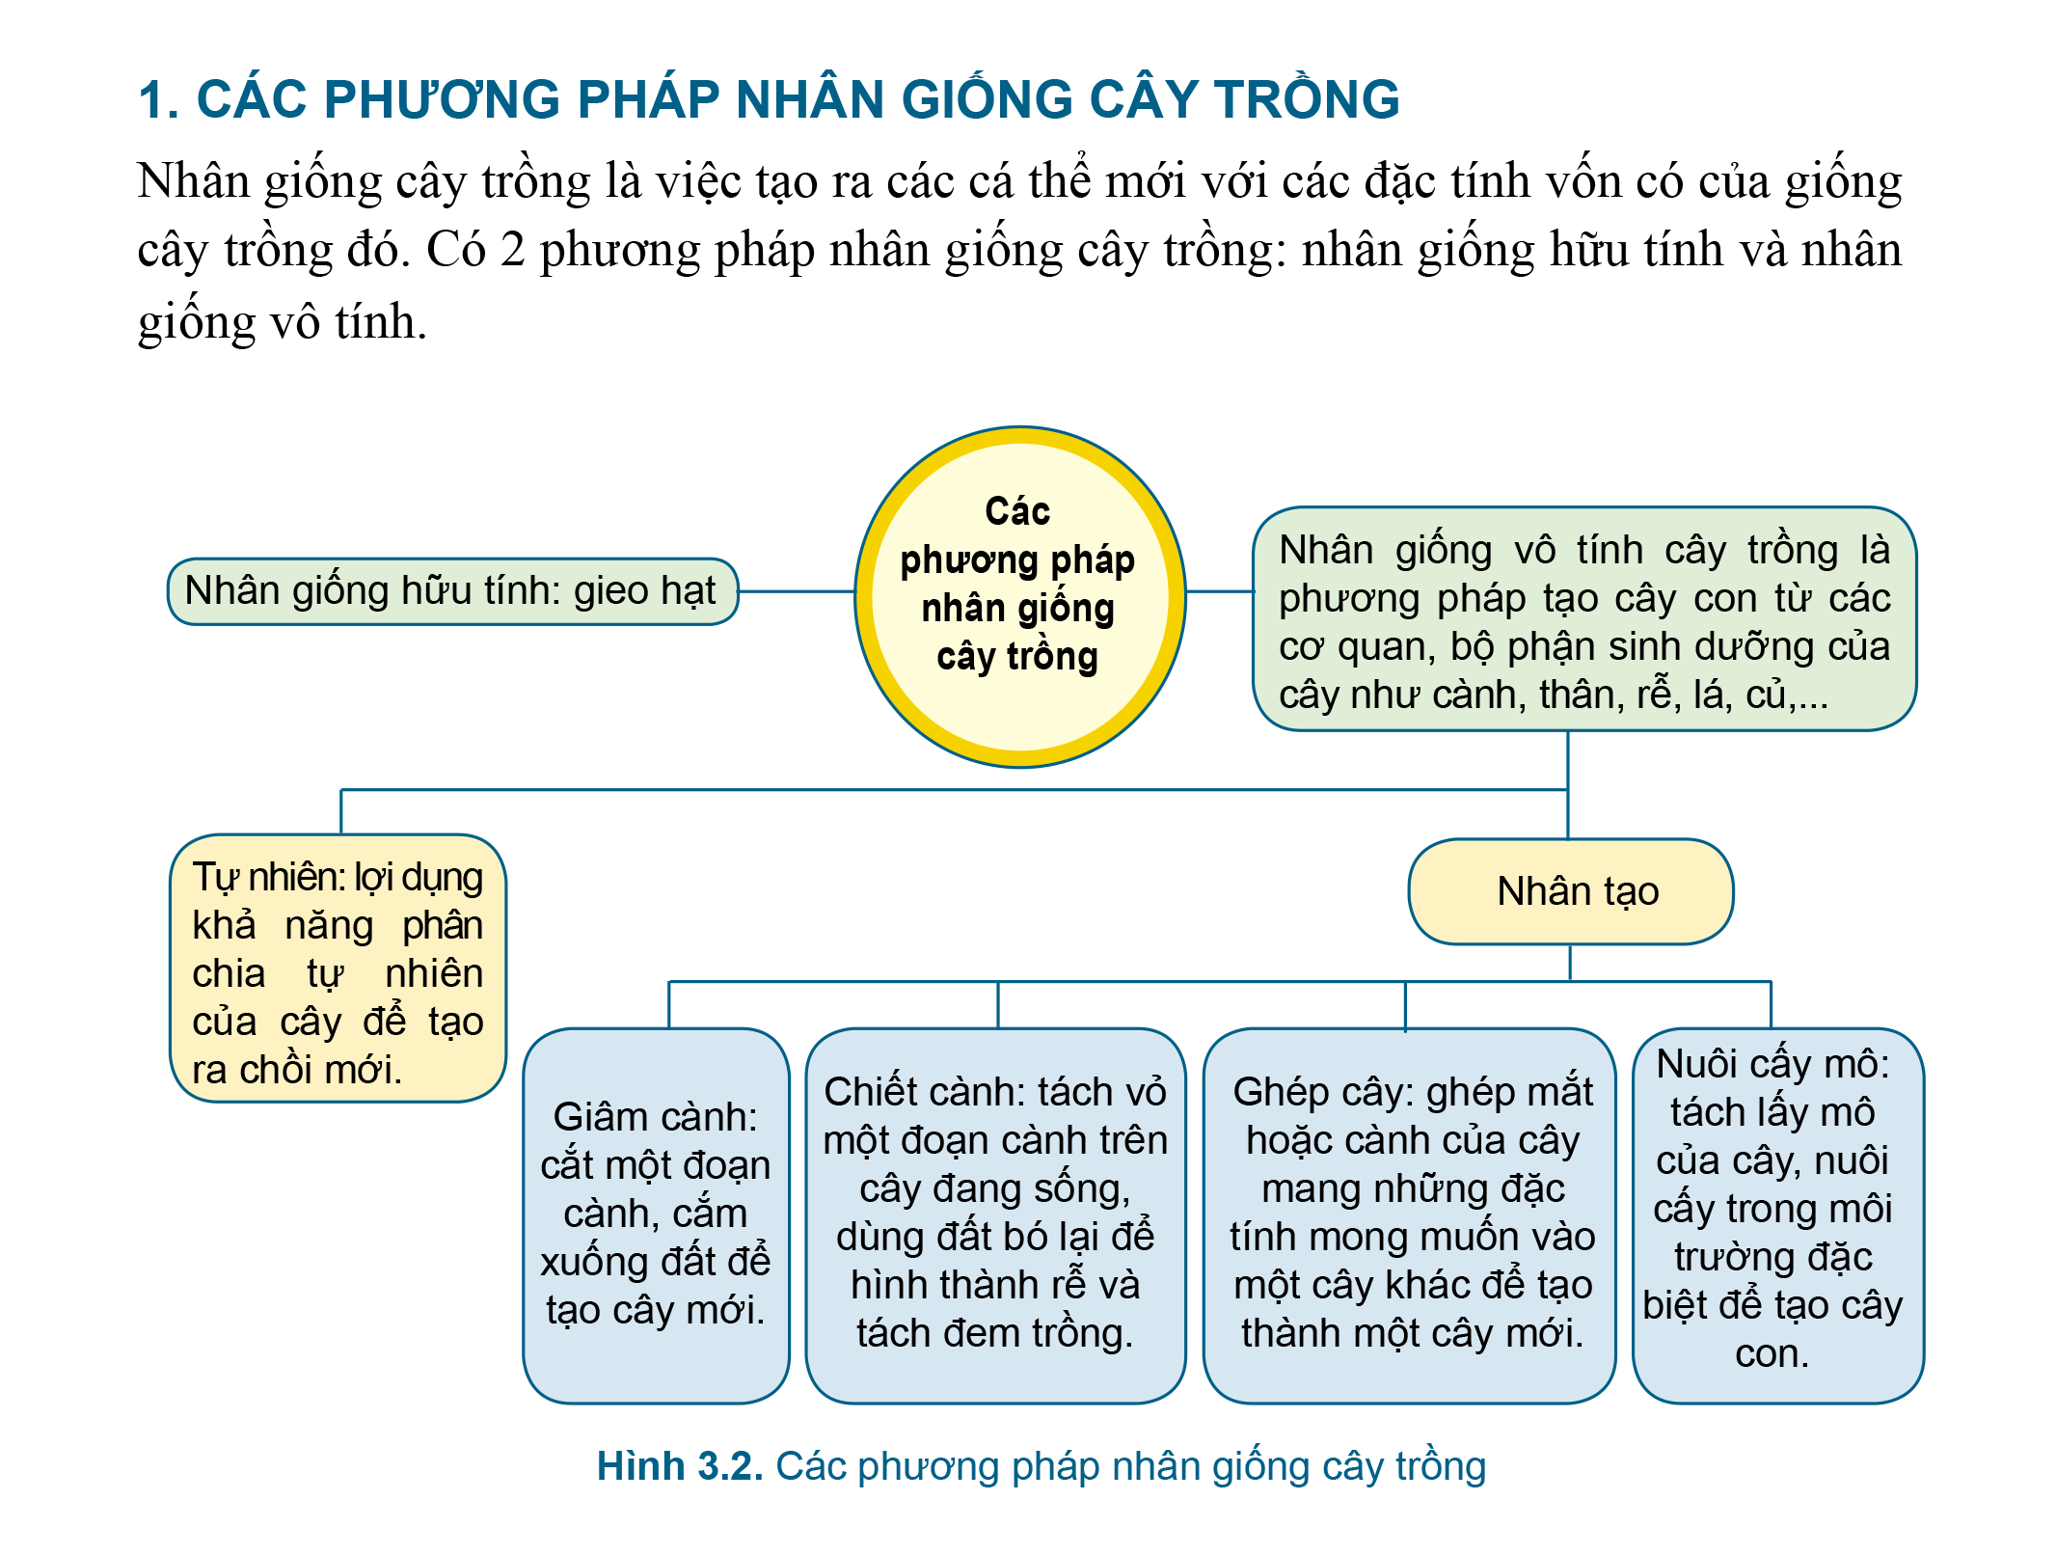

Slide 5
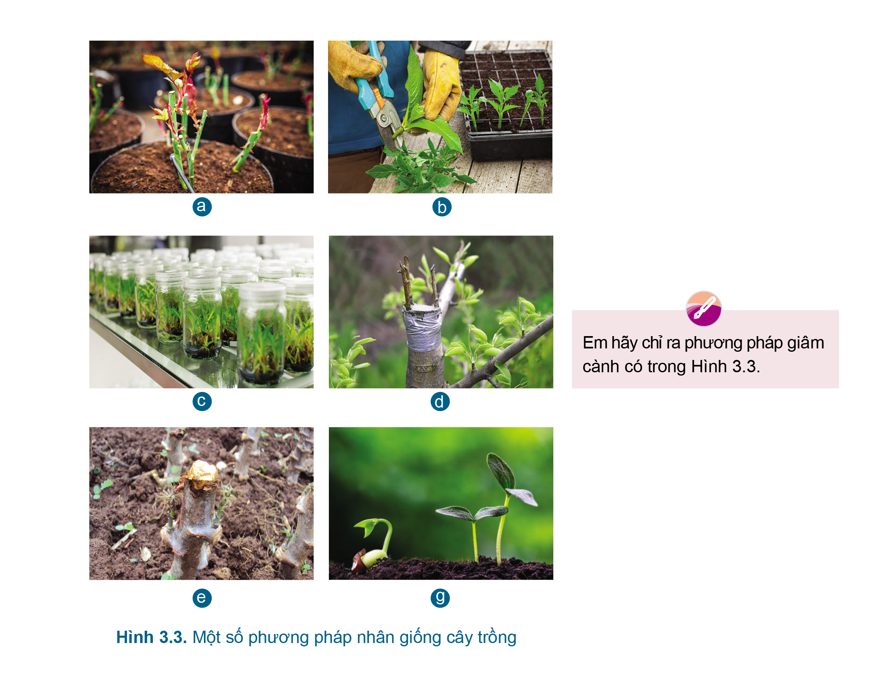

Slide 6

G A M E

Slide 7

Cây dứa có thể
nhân giống bằng phương pháp
giâm cành không?

Slide 8

Cây ngô có thể
nhân giống bằng phương pháp
giâm cành không?

Slide 9
Cây dưa chuột có thể
nhân giống bằng phương pháp
giâm cành không?

Slide 10
Cây chè có thể
nhân giống bằng phương pháp
giâm cành không?

Slide 11
Cây cam có thể
nhân giống bằng phương pháp
giâm cành không?

Slide 12
Cây hoa hồng có thể
nhân giống bằng phương pháp
giâm cành không?

Slide 13
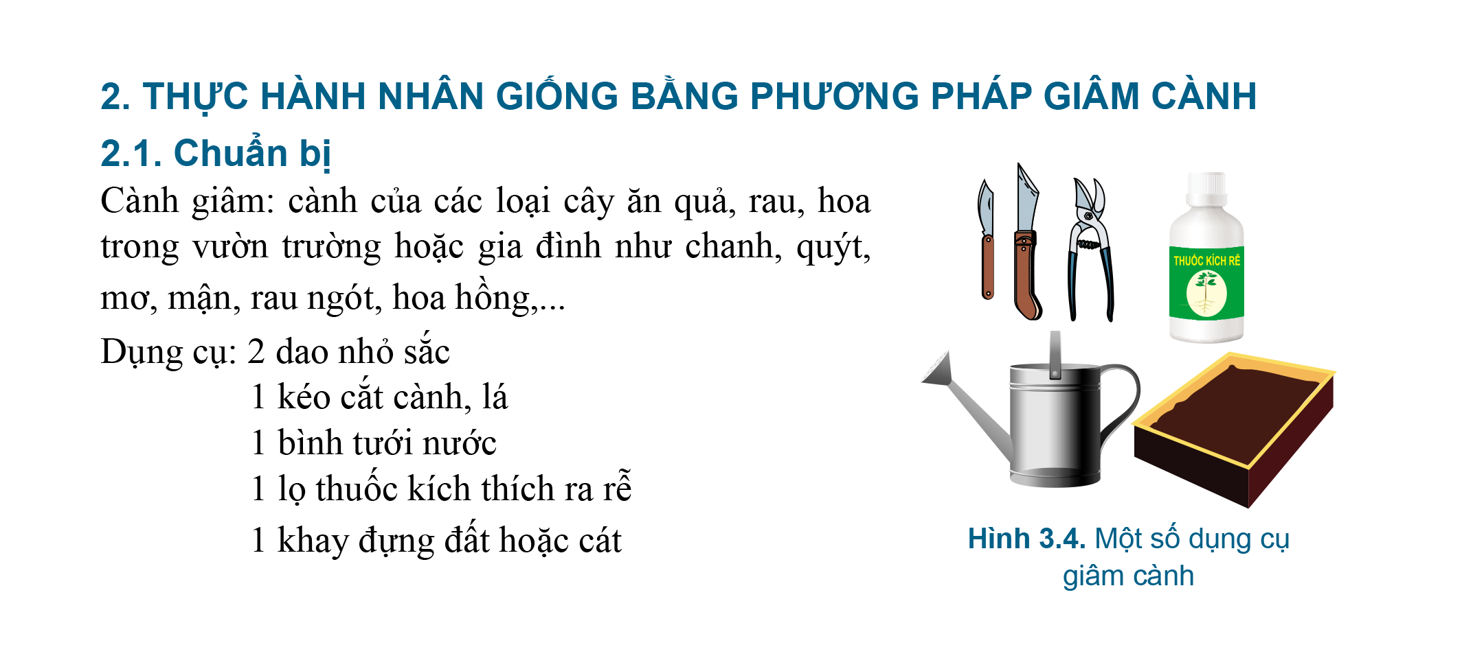

Slide 14
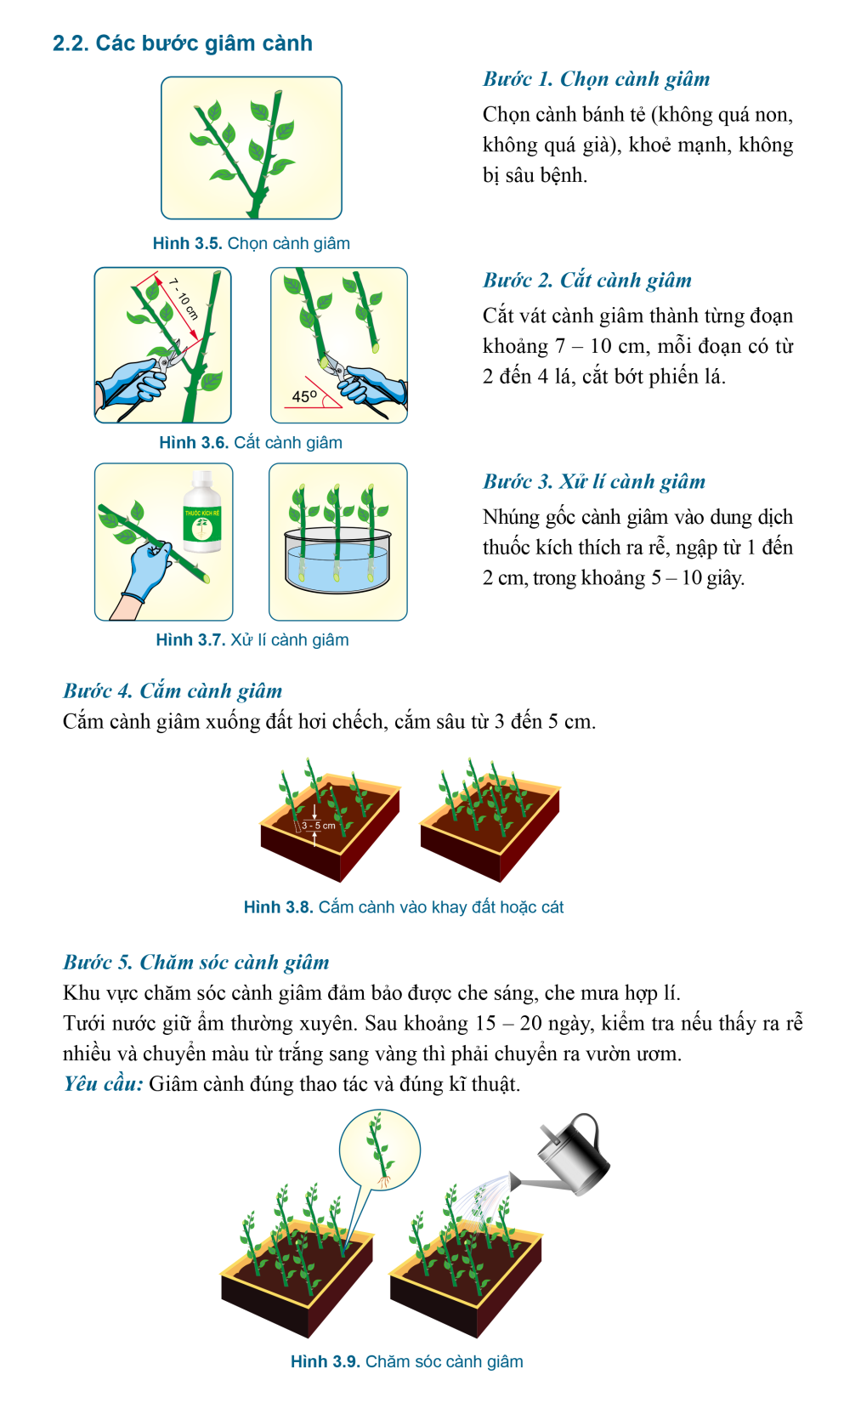

Slide 15
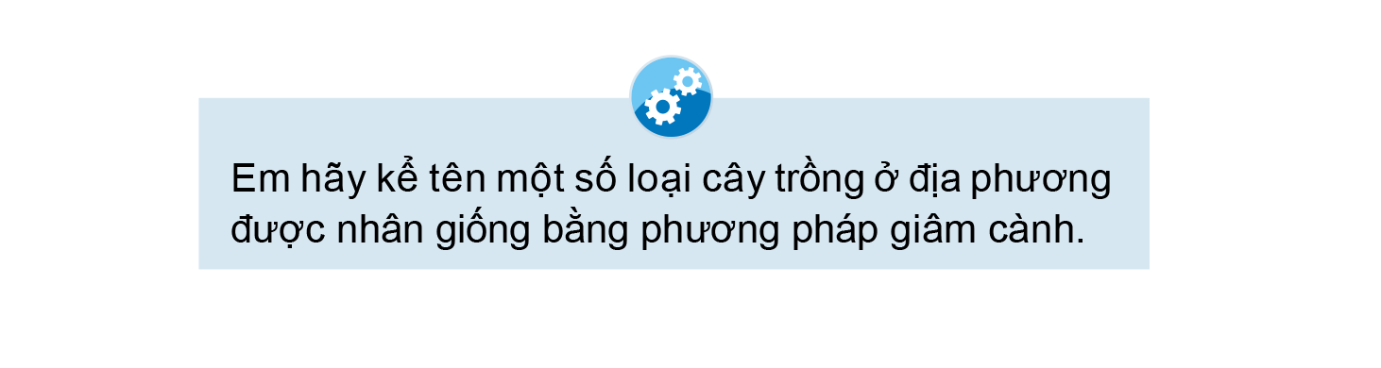
T I Ế P S Ứ C

Slide 16
CHUẨN BỊ CHO TIẾT SAU
2.2. Học thuộc các bước giâm cành.

Slide 17
Chúc các em học tốt!

